Slide 1
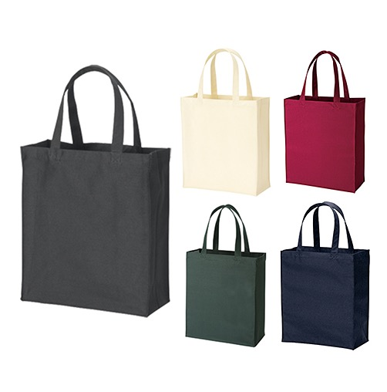
【提案書】
ユーティリティバッグ(L)
特徴
厚手で丈夫なわりに軽量なポリエステル素材のMサイズトートです。
展示会や説明会の資料配布用などに最適。カラー展開も豊富ですので名入れデザインに合わせてお選びください。
納期
納期スペース
仕様
素 材：ポリエステル 他
サイズ：本体/約300×360×140mm、持ち手/約25×450mm
容 量：約15L
備 考：ダークグリーン・ワインレッド・ミルキーベージュ・インクブラック・ネイビーブルー
お見積
お見積りスペース

